Slide 1
Kingdom:-Straminipila(Water molud)
تضم عدة كائنات مثل Brown and golden alge;ditom اضافة كائنات كانت تعرف سابقا بالفطريات البيضية.تتميز بعدة مميزات اهمها:-
1-يحتوي الجدار الخلوي على السليلوز والكلوكان
2-الغشاء الداخلي للمايتوكوندريا من النوع الانبوبي بينما في الفطريات الحقيقيه من النوع الصفاحي
3-تحتوي على اجسام كولجي Dictysomeفي حين تكون مختزلة في الفطريات الحقيقية
4-تكون اثناء مرحلة من حياتها ابواغ مسوطة ويكون على الاقل سوط واحد من النوع الريشي tinselومنه اشتق اسم المملكه Straminipila

Slide 2
تضم هذه المملكة ثلاث شعب هي:-
Phylum:-Hyphochytridimycota
اهم ميزة احتواء السبور السابح على سوط واحد من النوع الريشي يرتبط من الجهه الخلفية للسبور
Phylum:-Labyrinthylomycota
اهم ميزة احتواء السبورات السابحة على نوعين من الاسواط ريشي وسوطي ترتبط بطرفي السبور وينتهي السوط السوطي بنهاية مدببه
Phylum :-Oomycota
يحتوي السبور السابح على سوطين يرتبطان من جانبي السبور احدهما ريشي يتجه للامام والاخر سوطي يتجه للخلف

Slide 3
Phylum:-Oomycota class:-Oomycetes
يضم هذا الصف عدد كبير من الكائنات كانت تعرف سابقا بالفطريات البيضية تتميز بالصفات الاتية:-
1-يحتوي جدار الخلية على السليلوز والكلوكان
2-تتكاثر لاجنسيا بتكوين سبورات سابحة تتكون داخل علبة sporangiaيكون السبور السابح كلوي الشكل ثنائي الاسواط biflagellateيرتبط السوطان على احد جانبي السبور احدهما قرباجي whiplashيتجهه للخلف والثاني من النوع الريشي tinsel يتجهة للامام واطول من النوع القرباجي

Slide 4
3- التكاثر الجنسي من النوع البيضي Oogamusاذ يتم الاتحاد بين Antheridium وOogonium وينتج عن ذلك سبور سكن مقاوم للظروف غير الملائمة يسمى Oospore
4-تفضل هذه الكائنات العيش في البيئة المائية ،وفي ظروف الرطوبة العلية تنبت السبورانجيا بتكوين اعداد كبيرة من السبورات السابحة اما في ظروف قلة الرطوبة تسلك السبورانجيا سلوك سبور واحد

Slide 5
5-قسم من هذه الكائنات يتكون من خلية واحده والغالبية منها تتكون من خيوط دقيقه hyphaeغير مقسمة بحواجز عرضيه
6-معظمها تعيش بصوره رمية وقسم منه اختياري التطفل Facultative parasite تسبب امراض تعفن البذور وموت البادرات وقسم منها اجبارية التطفل تسبب امراض مهمة اقتصاديا تعرف امراض البياض الزغبي downy mildewو الصدأ الابيض white Rust
يضم صف Oomycetes الرتب الاتية:-

Slide 6
Order:- Saprolegniales
تنتشر افراد هذه الرتبة في المياه العذبة والترب الغدقة وتعيش مترممة على البقايا النباتية والحيوانية والقليل منها يعيش في المياه المالحة ,تتميز افراد هذه الرتبة بكون العلب السبورانجية اسطوانية الشكل لا تختلف كثيرا عن الهايفات ولا تنفصل عن الهايفات عند النضج.تضم هذه الرتبة عائلتين هما:-
Family:-Saprolegniaceae
genus:-Saprolegnia parasitica
genus:-Achyla spp
تتطفل على الاسماك وبيوضها خاصة في احواض التربية

Slide 7
Family:-Leptolegniaceae
Genus:-Aphanomyces euteches
يسبب تعفن جذور البزاليا
genus:-Aphanomyces astaci
يتطفل على الروبيان الاوربي

Slide 9
Order:-Pythiales
تتميز كون العلب السبورانجية كروية الشكل او ليمونية او مفصصه تتكون على حوامل سبورانجية sporangiophoreلا تختلف كثيرا عن الهايفات –معظم افرادها رمية او اختيارية التطفل وتتواجد داخل الخلايا ولا تكون ممصات hastoriaتضم عائلتين هما:-
Family:-Pythiogetonaceae
معظمها تعيش بشكل رمي في المياه والرواسب ولها دور في تحليل الماد العضوية المعقده الموجوده في قاع الانهر .
Family:-pythiaceae
تضم 10 اجناس و200 نوع الا ان من اهم الاجناس هما:-
Genus:-Pythium
اهم ميزه ان السبورات السابحة لا تنطلق من السبورانجيا مباشرة بل يتكون انبوب من السبورانجيا يحمل حوصلة يعبر السايتوبلازم من السبورانجيا الى الحوصلة وتتكون السبورات السابحة في الحوصلة وتنطلق منها.

Slide 10
يضم عدة انواع تسبب امراض تعفن البذور وموت البادرات وتعفن الثمار القريبة من سطح التربة وقسم منها يتطفل على الفطريات الخيطية .من اهم الانواع:-
1-Pythium insidiosum
يتعايش مع الطحالب ويسبب تقرحات لشفاه الخيول والمواشي
2-P.ultmium
3-P.aphanidermatum
4-P.debaryanum

Slide 11
Genus:-Phytophthora
Phton=plant
Phthora=destroyer
يشبهه الجنس pythiumالا انه يختلف بعدم تكون حوصلة من الحافظة(السبورات تنطلق مباشرتا من العلبة) والهايفات اكثر وضوحا كما ان شكل العلب السبورانجية غالبا ما تكون ليمونية او كمثرية الشكل اكتسب الفطر شهرته كونه احد انواعه مسبب لمرض اللفحة المتاخرة على البطاطا(سبب مجاعة في ايرلندا)

Slide 12
اهم الانواع
Phytophthora infestans
يسبب مرض اللفحة المتاخرة على البطاطا
Phytophthora citophthora
يسبب مرض تصمغ اشجار الحمضيات
Phytophthora parasitica
يسبب تعفن جذور الصلبيات

Slide 15
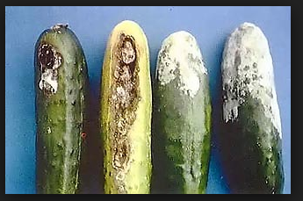
اعراض الاصابة بالجنس pytiumعلى ثمار الخيار

Slide 16
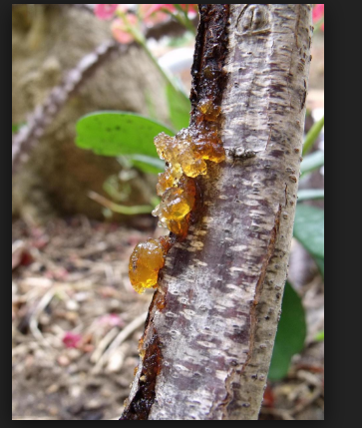
اعراض الاصابة بمرض تصمغ اشجار الحمضيات

Slide 17
اعراض الاصابة بمرض اللفحة المتاخرة

Slide 18
اعراض تعفن البذور وموت البادرات المتسبب عن pythium

Slide 19
انطلاق السبورات السابحة في phytophthora

Slide 20
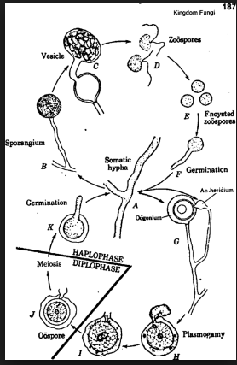
دورة حياة الجنس pythium

Slide 21
انطلاق السبورات السابحة في pythium

Slide 22
اسئلة حول المحاضرة
س1) ماهي اهم المميزات التي تميز Oomycetesعن الفطريات الحقيقية.
س2)لماذا ندرس هذه الكائنات ضمن مقرر الفطريات على الرغم من كونها ليست فطريات حقيقية.
س3) أذكر اهم فرق بين الPythiumوPhytophthora

